Slide 1
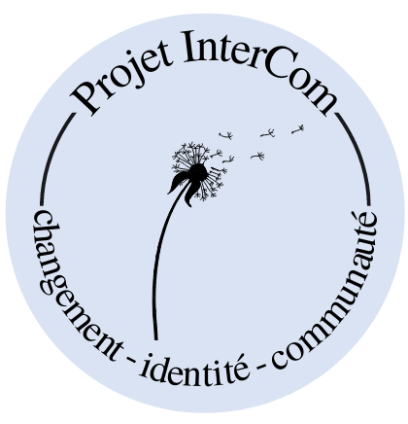
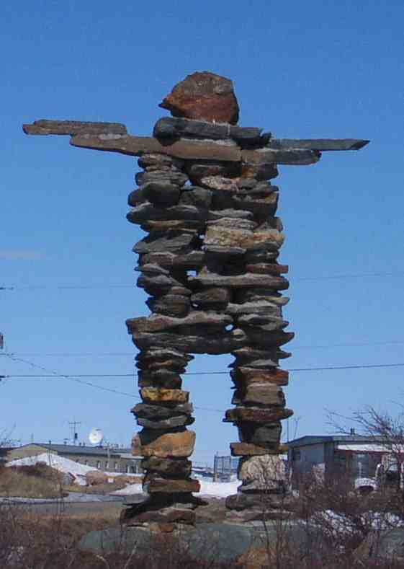
Mieux comprendre la diversité: la menace au soi en temps de pandémie
15 novembre 2021
Roxane de la Sablonnière, Ph.D.
Cette conférence fait partie du
Projet InterCom, en collaboration avec:
France Landry, Ph.D., D.Psy.
Caroline Lebeau, Ph.D. (c)
Marie-Eve Sens, D. Psy.
Éloïse Côté, M.sc. (c)
Nos précieux partenaires
Notre comité aviseur
Et….les jeunes qui co-construisent avec nous:

Slide 2
Merci à nos partenaires!

Slide 3
L’ÉQUIPE
Professeure titulaire au département de psychologie de l’UdeM
Nos étudiant.e.s
ROXANE DE LA SABLONNIÈRE
MATHIEU CARON-DIOTTE
PHILIPPE LABOISSONNIÈRE
SAMUEL MÉRINEAU
VICTORIA FERRANTE
CLÉMENTINE COURDI
ÉLOISE CÔTÉ
VINCENT TURCOTTE-MÉNARD
MARIANNE CHEVALIER
SEYED GABRIEL GAVIRIA MOJICA
RAPHAËL GRIJALVA-LAVALLÉ
SAHAR RAMAZANALI
FLORENCE JARRY
SOPHIE SYDORIAK
MEHDI ABBADY
ROSE-MARIE GUÉRARD
ÈVE PICARD
BENJAMIN CHABOT
SANDRINE HURTUBISE
FÉLIX LALIBERTÉ
GUILLAUME DUBÉ
Professeure titulaire au département de sociologie de l’UdeM
ÉRIC LACOURSE
Professeur émérite au département de psychologie de McGill
DONALD M. TAYLOR
Professeure au département de science politique de McGill
Nos chercheurs
DIETLIND STOLLE
JEAN-MARC LINA
Professeur au département de génie électrique de l’ÉTS
Nos collaborateurs
Chercheur post-doctorant au département de psychologie de l’UdeM
ROBIN WOLLAST
HALI KIL
GENEVIÈVE MAGEAU
VÉRONIQUE DUPÉRÉ
SAMUEL GUAY
JULIE CARRIER
LAURA FRENCH-BOURGEOIS
ROBIN LEGAULT
SYLVIE RATTÉ
MATHIEU PELLETIER-DUMAS
Professeure au département de psychologie de l’Université Bar Ilan
ANNA DORFMAN

Slide 4
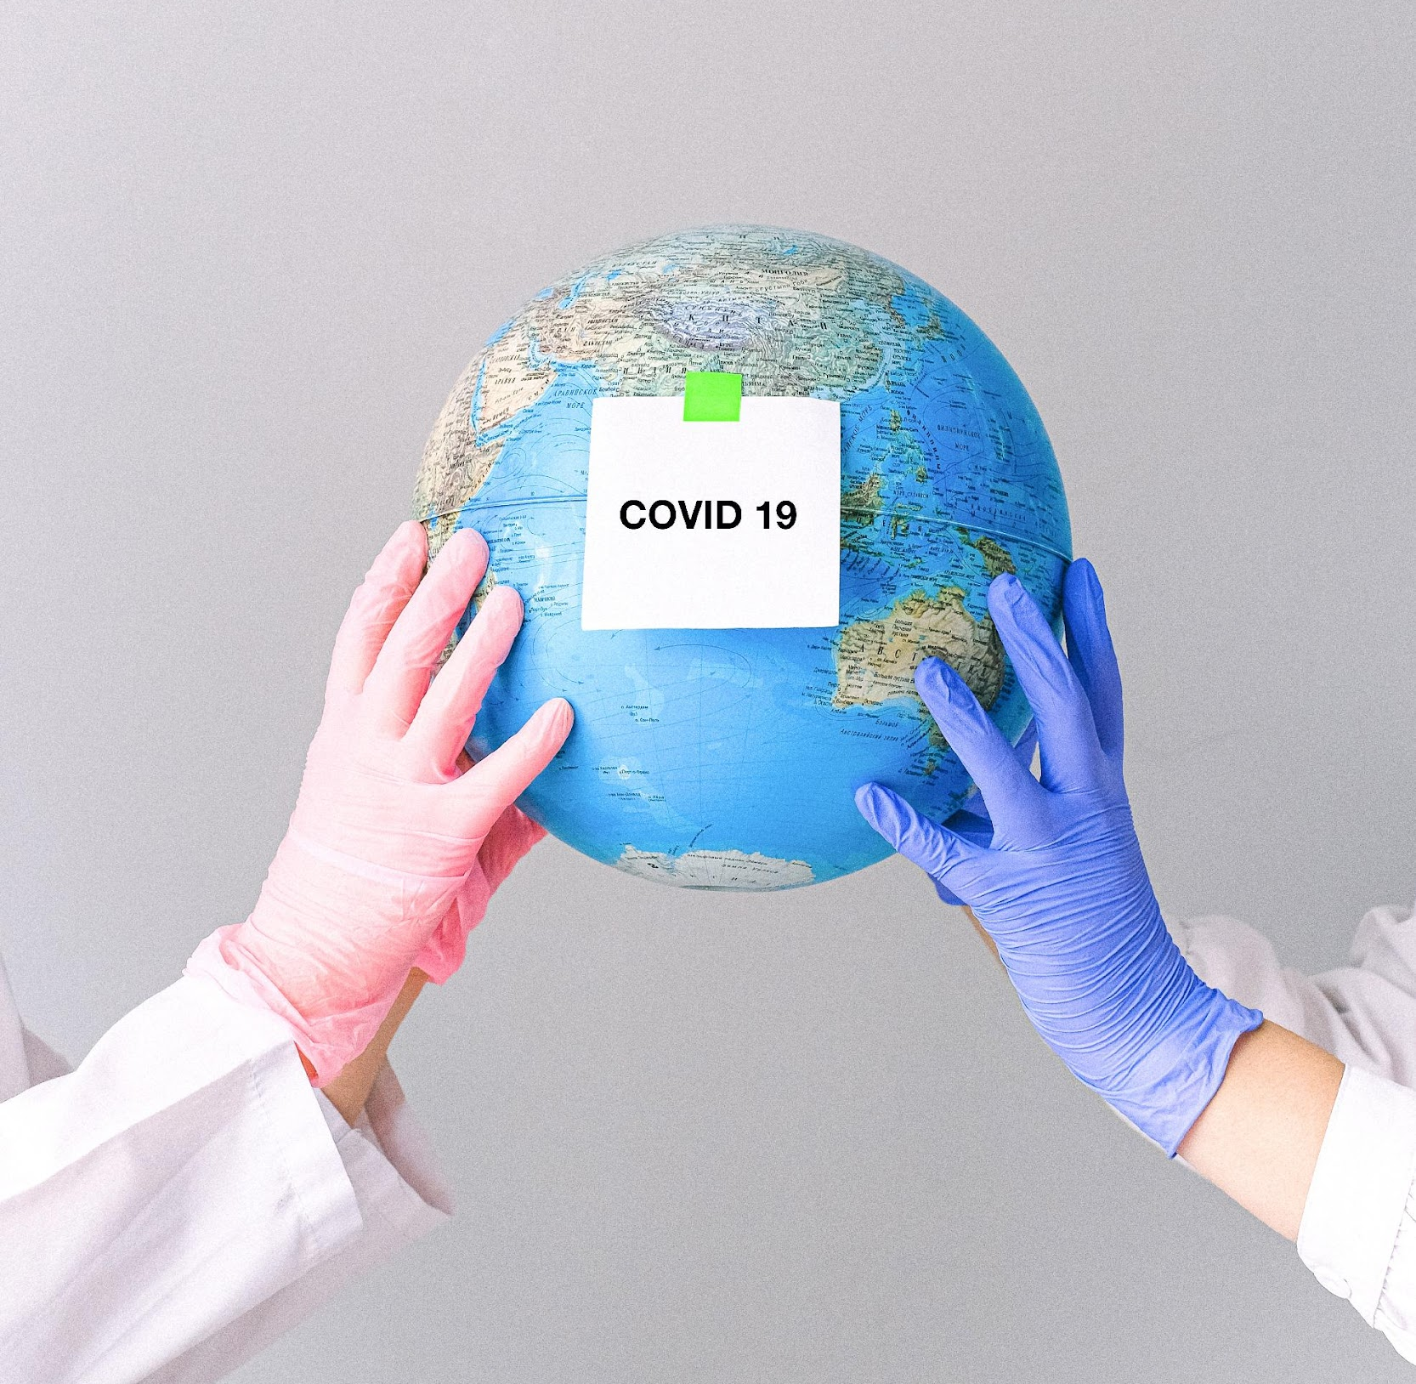
PRÉSENTATION DE LA CONFÉRENCIÈRE ET MISE EN CONTEXTE
01

Slide 5
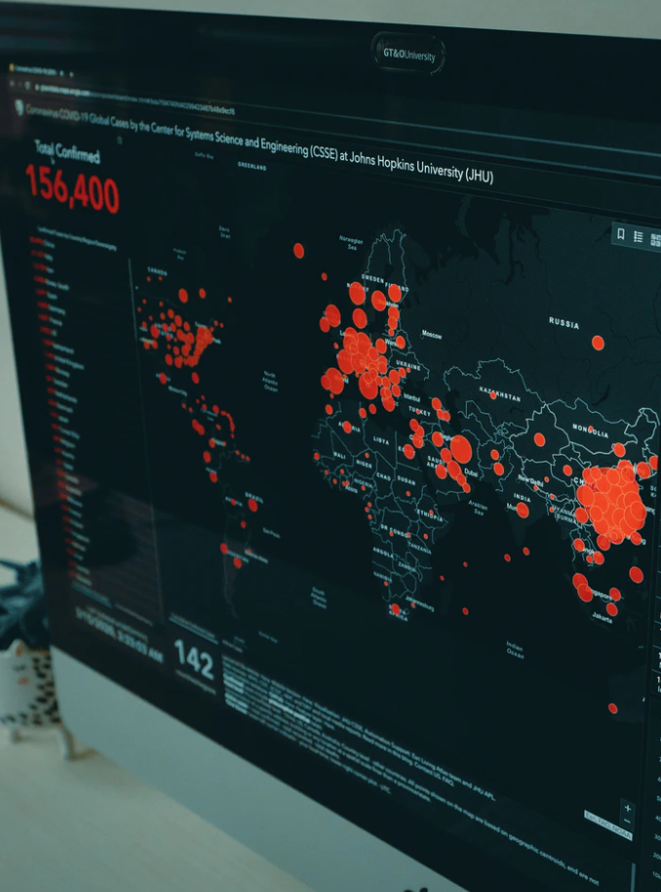
03
THÉORIE
02

Slide 6
THÉORIE
CHANGEMENTS PERSONNELS DRAMATIQUES
CHANGEMENTS SOCIAUX DRAMATIQUES

Slide 7
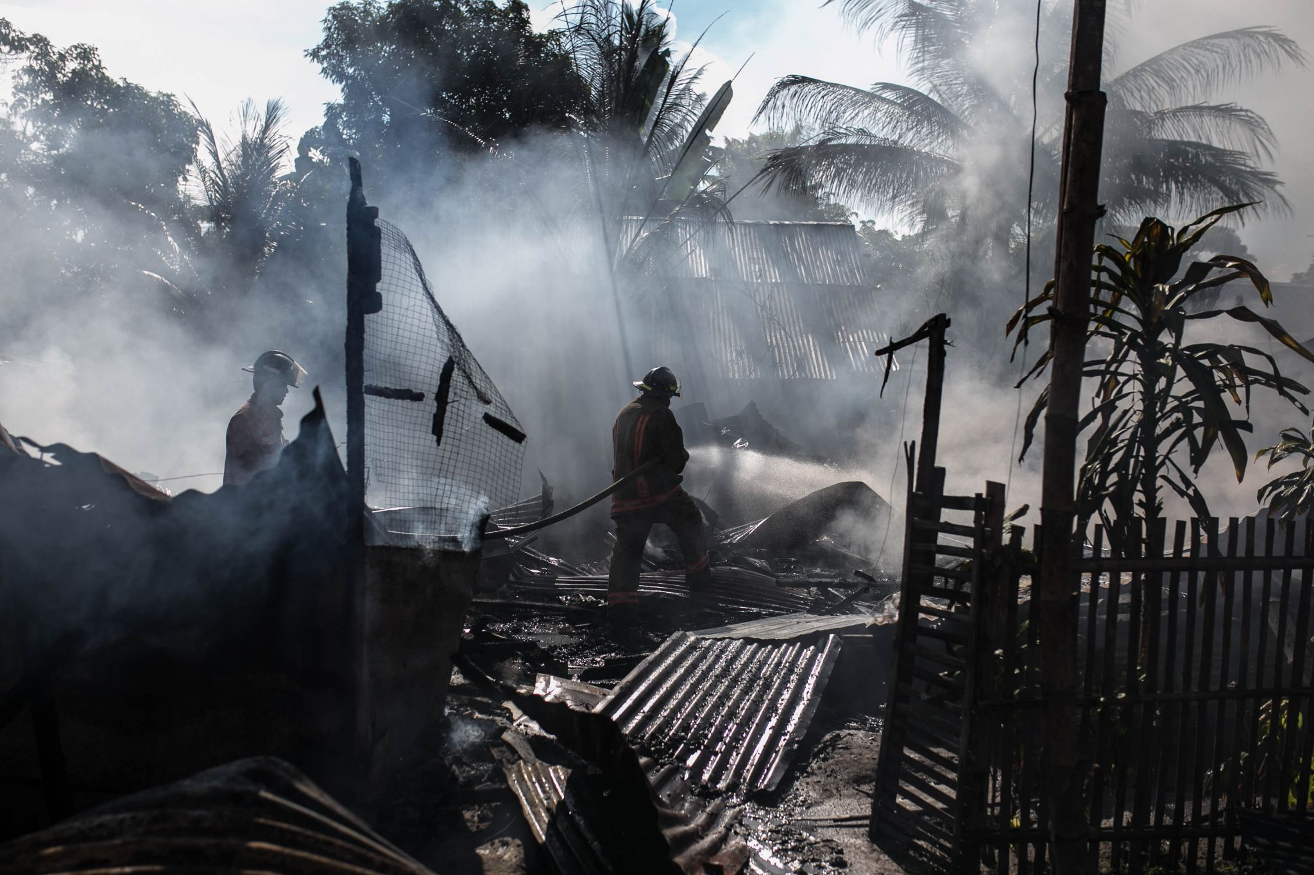
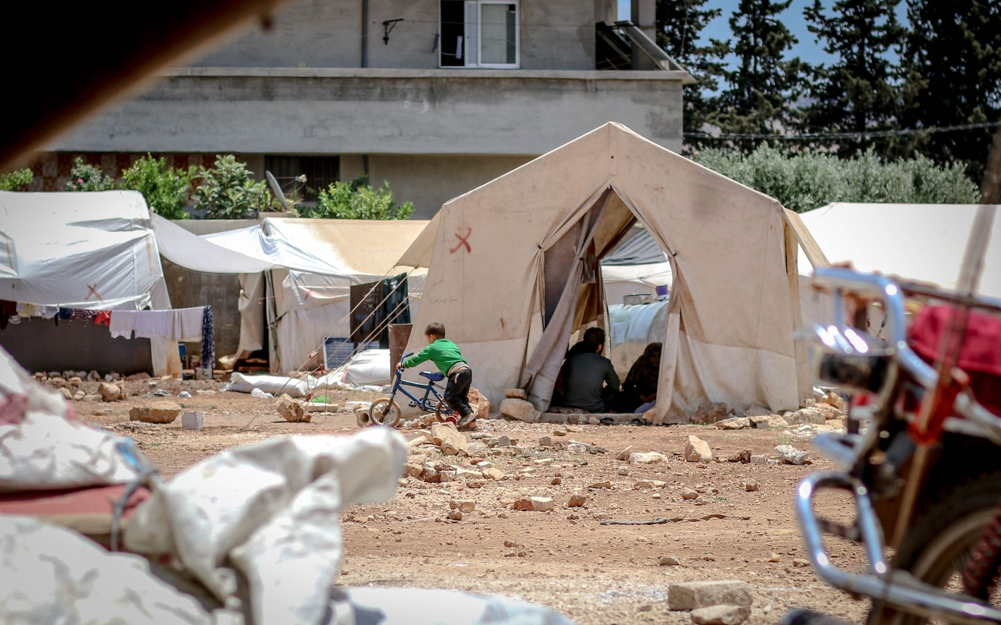
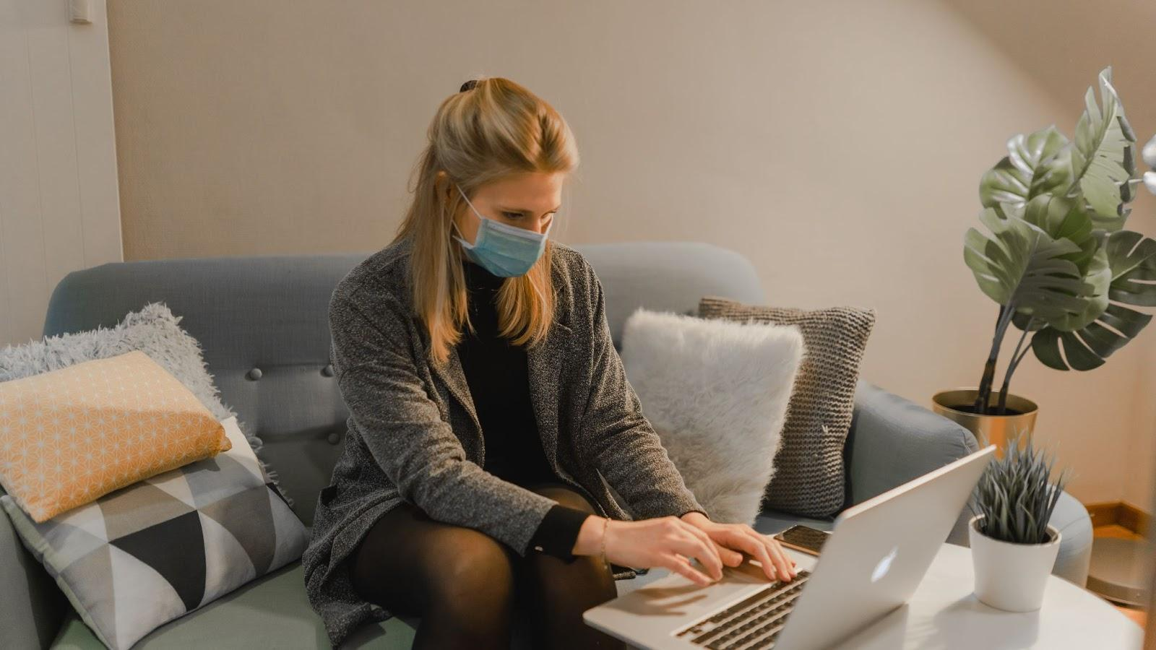
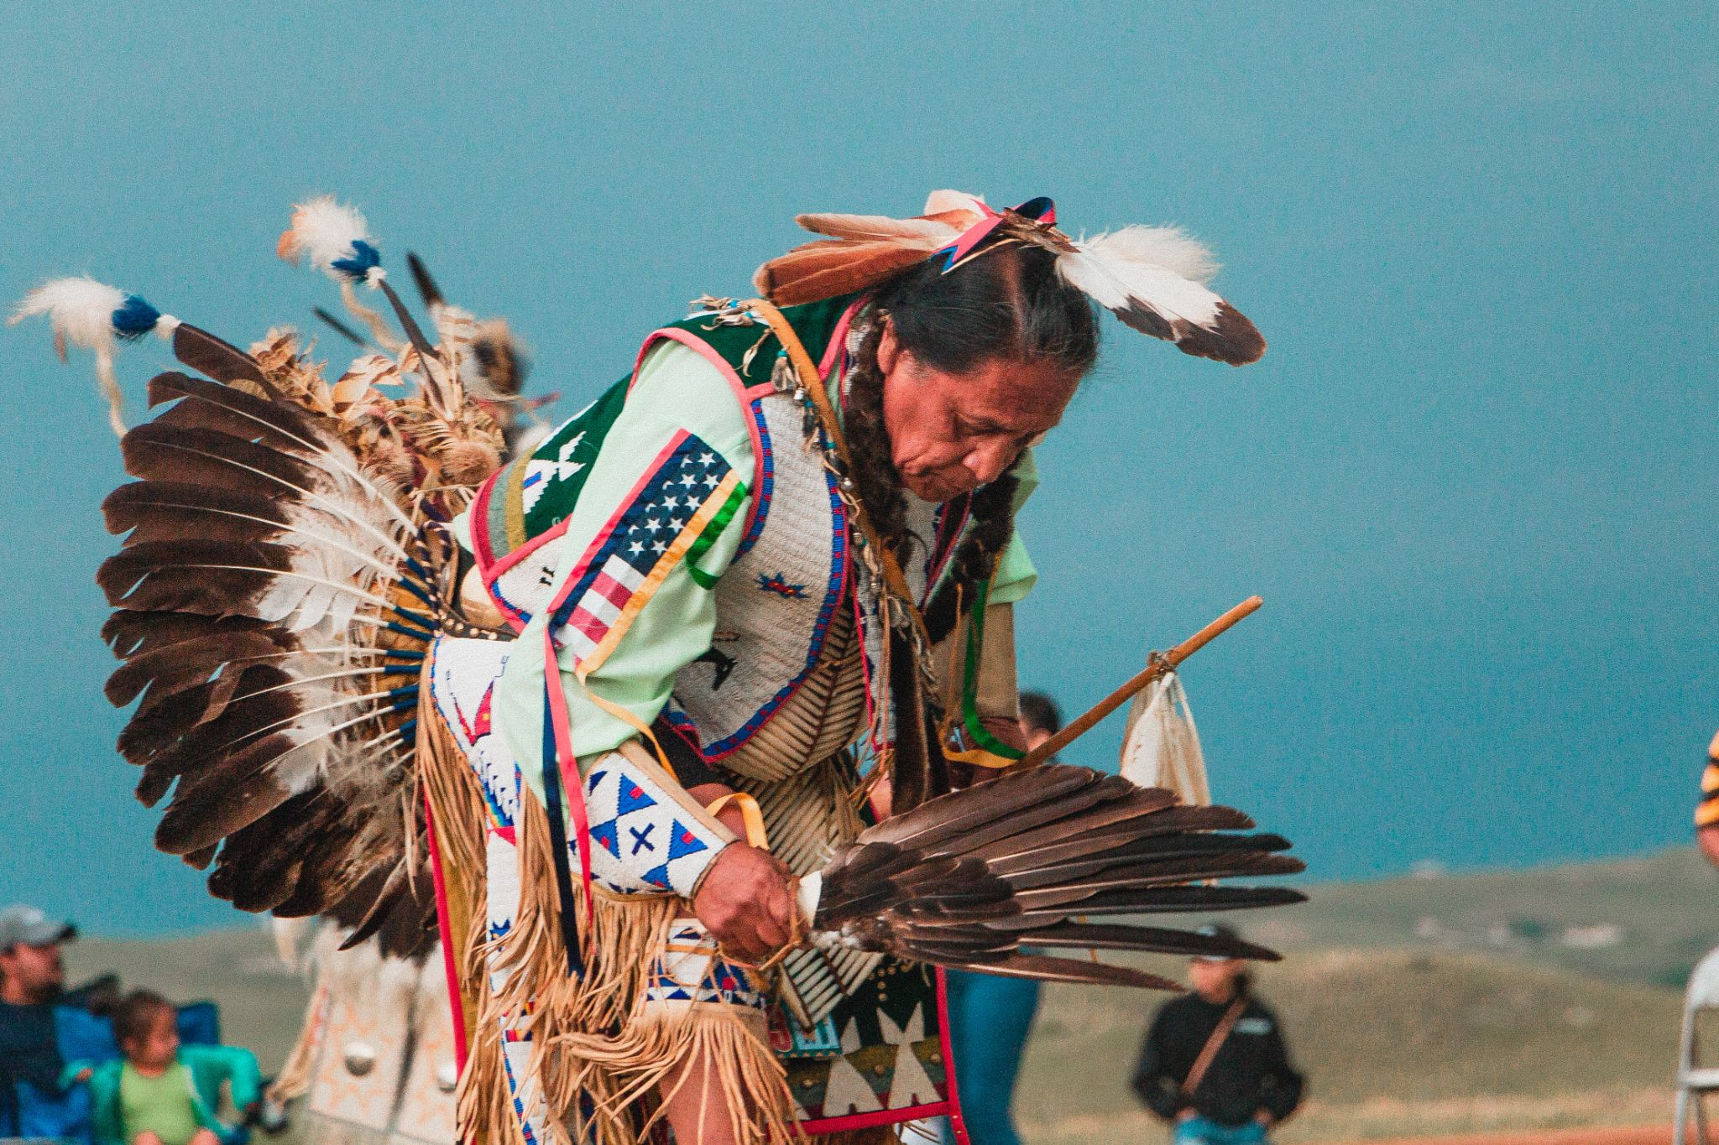
Macro
Micro
Événement rapide
Rupture structure sociale
Changements des comportements
Menace au soi

Slide 8
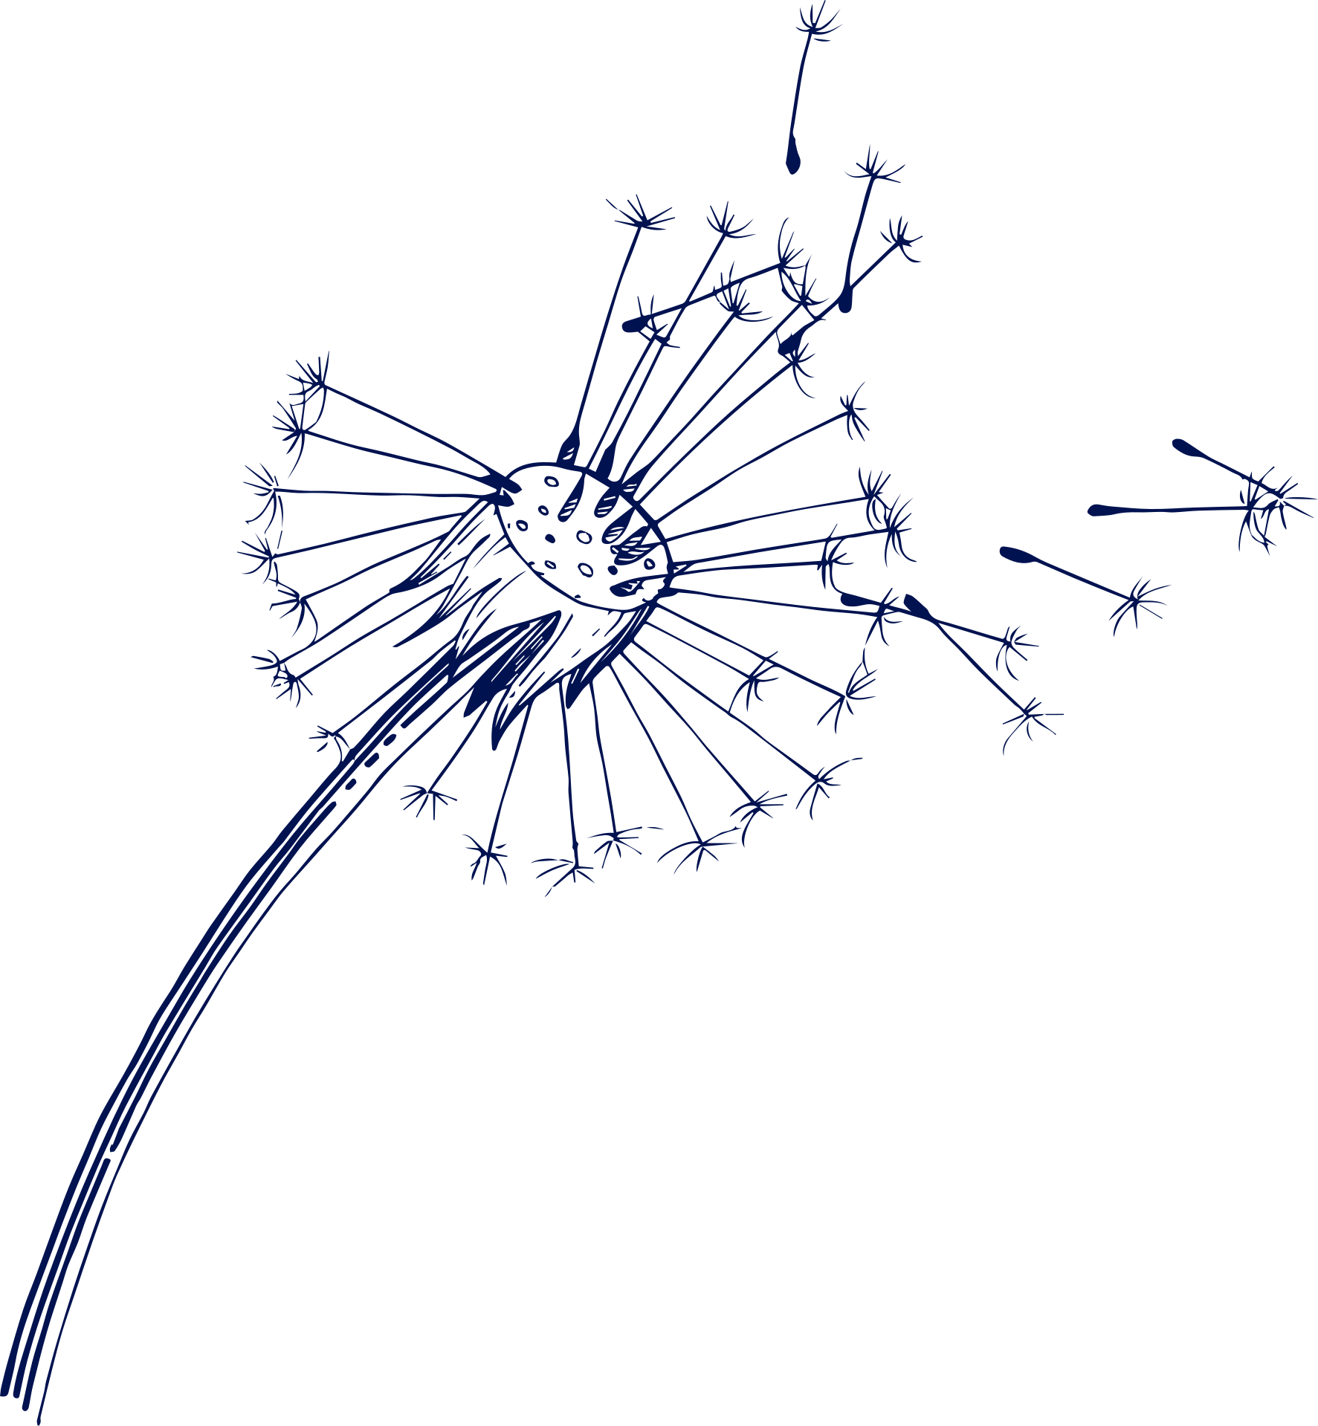
Qu’est-ce que le soi?
Identité
Estime
Personnelle
Identité personnelle | Estime personnelle ou estime de soi
Identité collective | Estime collective
Collective
Qui suis-je?
Ai-je une valeur?

Slide 9
Les impacts d’une identité personnelle claire
Estime de soi
Identité personnelle
Bien-être
Marc pense qu’il est créatif en comparaison à ses collègues

Slide 10
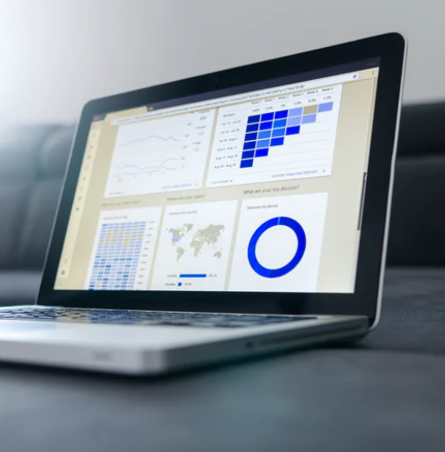
03
RÉSULTATS
03

Slide 11
La clarté de l’identité personnelle pendant la COVID-19
Estime de soi
Identité personnelle
Bien-être
En général, j’ai une idée claire de qui je suis et de ce que je suis.

Slide 12
LA MÉTHODOLOGIE EN BREF
6 avril 2020
Lancement du sondage pancanadien (temps de mesure 1)
Avril 2021
Temps de mesure 11
COVID-19 CANADA: LA FIN DU MONDE TEL QU’ON LE CONNAÎT?
3617 Canadien.nes ont répondu à la première vague
Le sondage au temps de mesure 1 est représentatif pour l’âge, la région et le genre.
Pour les temps de mesure 2 à 11, le taux de participation moyen est de 57%

Slide 13
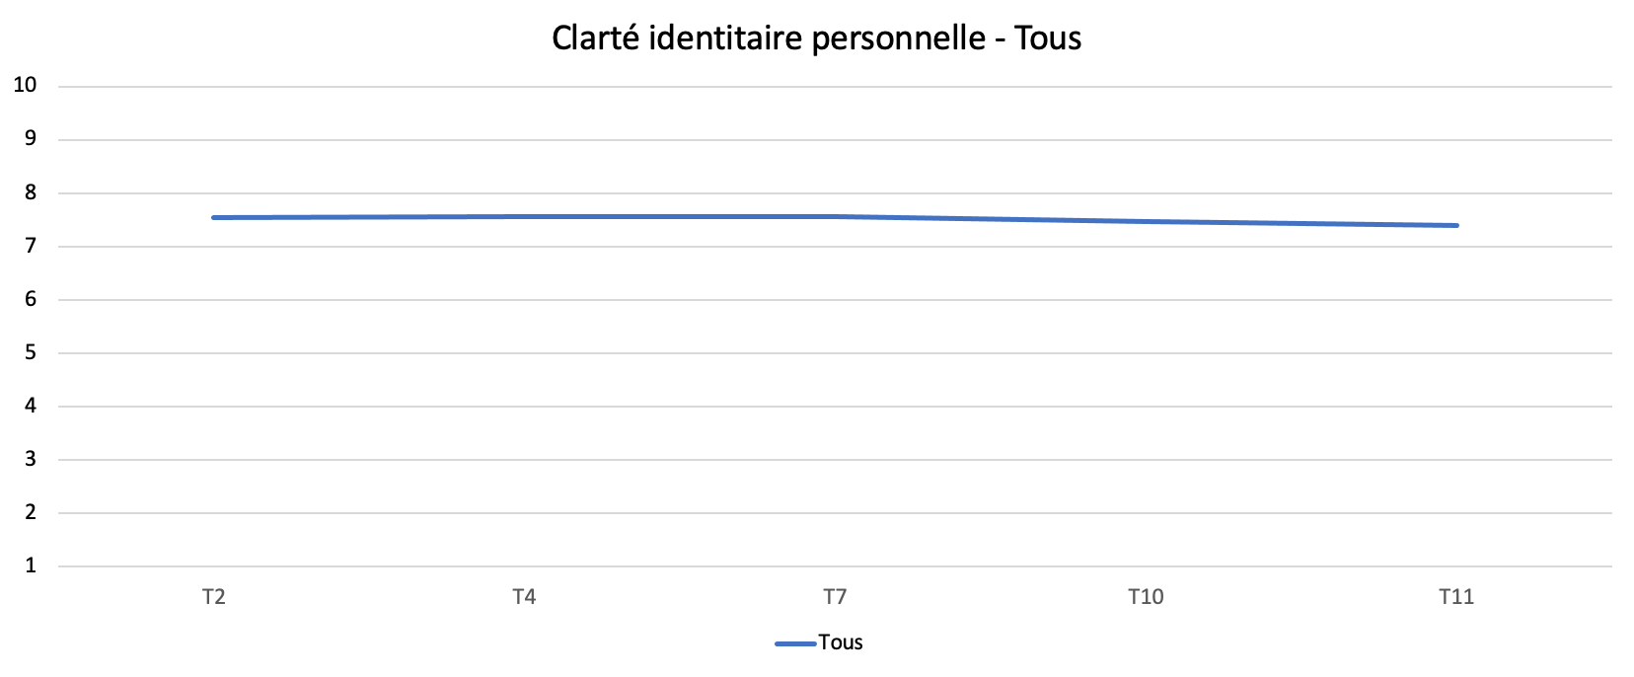
Beaucoup de clarté identitaire
Peu de clarté identitaire
Mai 2020
Juin 2020
Août 2020
Décembre 2020
Avril 2021
En général, j’ai une idée claire de qui je suis et de ce que je suis.
1 : Totalement en désaccord
10: Totalement en accord

Slide 14
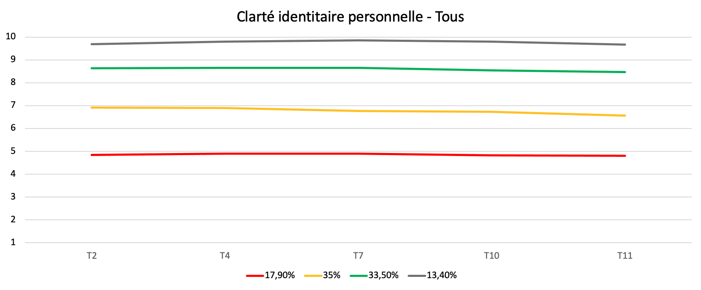
Beaucoup de clarté identitaire
53%
Mai 2020
Juin 2020
Août 2020
Décembre 2020
Avril 2021
Peu de clarté identitaire

Slide 15
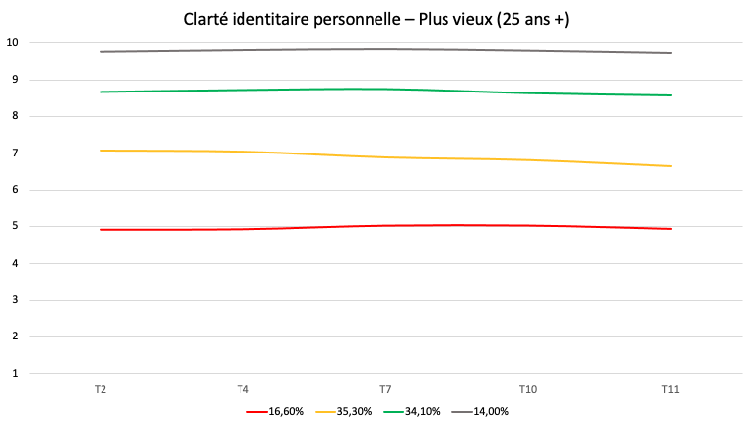
Beaucoup de clarté identitaire
52%
Peu de clarté identitaire
Mai 2020
Juin 2020
Août 2020
Décembre 2020
Avril 2021

Slide 16
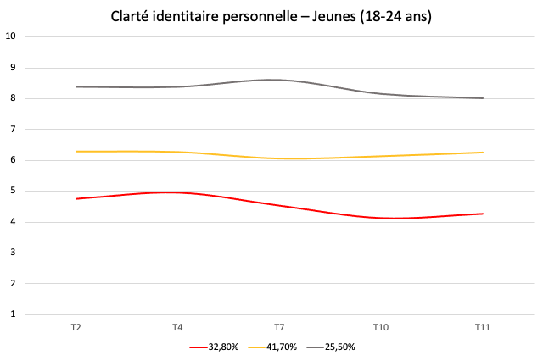
Beaucoup de clarté identitaire
75%
Évolution négative linéaire
Peu de clarté identitaire
Mai 2020
Juin 2020
Août 2020
Décembre 2020
Avril 2021

Slide 17
03
Quoi faire lorsque le soi est menacé?

Slide 18
Dans un contexte de changement social dramatique...
Moi passé
(pré-covid)
Moi présent
Moi futur
Perte des points de repères sociaux
MAIS...la continuité temporelle...

Slide 19
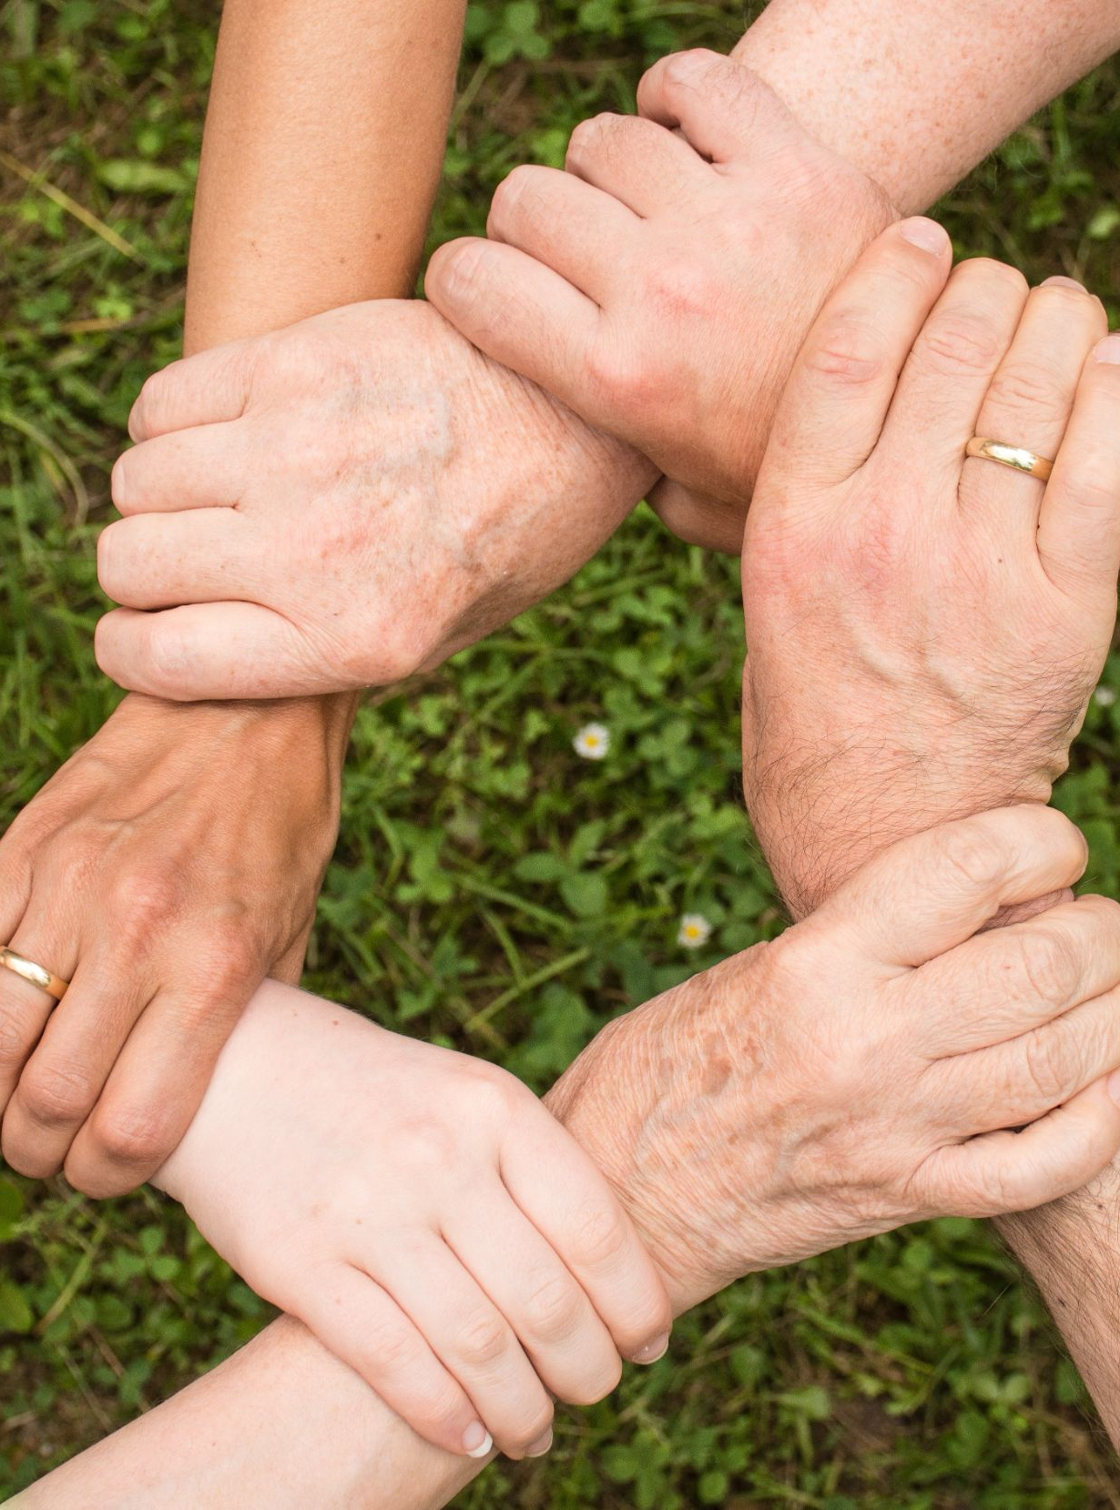
03
05
CONCLUSION ET QUESTIONS

Slide 20
Références
Site de notre groupe de recherche:
https://csdc-cecd.wixsite.com/covid19csi
Pour devenir partenaire ou pour la participation à l’un de nos ateliers et/ou conférences:
Roxane de la Sablonnière: roxane.de.la.sablonniere@umontreal.ca
Caroline Lebeau: caroline.lebeau2@uqtr.ca
France Landry: france_landry@yahoo.ca
Marine Miglianico et Marie-Eve Sens: cliniquepsychologiepositive@gmail.com
Références scientifiques:
de la Sablonnière, R. (2017). Toward a psychology of social change: A typology of social change. Frontiers in Psychology, 8, Article 397.
de la Sablonnière, R., Pinard Saint-Pierre, F., Taylor, D. M., & Annahatak, J. (2011). Cultural narratives and clarity of cultural identity: Understanding the well-being of Inuit youth. Pimatisiwin: A Journal of Aboriginal and Indigenous Community Health, 9 (2), 301-322.
McAdams, D., & McLean, K. (2013). Narrative Identity. Current Directions in Psychological Science, 22, 233-238.
Stavridou, A., Stergiopoulou, A.‐A., Panagouli, E., Mesiris, G., Thirios, A., Mougiakos, T., Troupis, T., Psaltopoulou, T., Tsolia, M., Sergentanis, T. N., & Tsitsika, A. (2020). Psychosocial consequences of COVID‐19 in children, adolescents and young adults: A systematic review. Psychiatry and Clinical Neurosciences, 74(11), 615–616.
Taylor, D. M., & de la Sablonnière, R. (2014). Towards Constructive Change in Aboriginal Communities: A Social Psychology Perspective. McGill-Queen’s University Press, 252 pages.
Usborne. E, & Taylor, D. M. (2013). The Role of Cultural Identity Clarity for Self-Concept Clarity, Self-Esteem, and Subjective Well-Being. Personality and Social Psychology Bulletin, 36(7), 883-897.

Slide 21
Ressources psychologiques
Suicide Action Montréal: 1-866-277-3553 (1-866-APPELLE)
Stress, anxiété, déprime : Revivre. 1-866-922-0002
Briser l’isolement pour les 18 à 59 ans. Tel-Écoute. 514-493-4484
Violence conjugale: SOS Violence conjugale. 1-800-363-9010
Détresse chez les hommes : À cœur d’homme. 1-877-660-7799
Deuil: 1-888-533-3845 (1-888-DEUIL)
Pour plus de ressources de l’UdeM consultez le:
https://toutlemondeadesbas.ca/
Ligne d’écoute et d’information sur les dépendances:
Drogue. 1-800-265-2626
Jeu. 1-800-461-0140

Slide 22
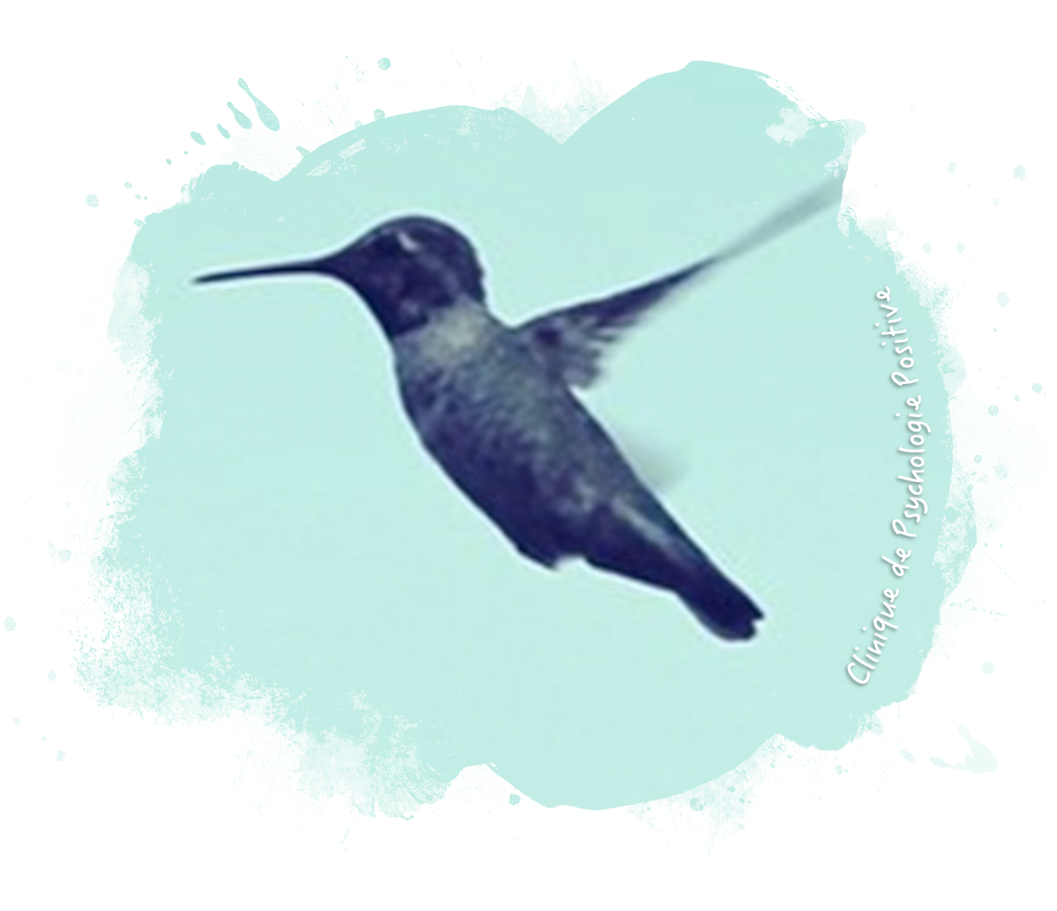
UNE SOLUTION COLLECTIVE POUR UN PROBLÈME COLLECTIF
COMPRENDRE LE CHANGEMENT POUR LA RÉSILIENCE
PANDÉMIE DE LA COVID-19: COMMENT ALLER MIEUX ENSEMBLE?
COMPRENDRE LA MENACE AU SOI POUR ALLER MIEUX
TOUS ENGAGÉS POUR MIEUX ALLER
VERS UNE RÉSILIENCE COLLECTIVE...

Slide 23
Merci à tous et toutes!
« Le secret du changement, c’est de concentrer toute son énergie non pas à lutter contre le passé mais à construire l’avenir »
- Socrate
Photo de Kasey Eriksen

Slide 24
Le Projet InterCom
Co-construction Intervention Communauté
Marie-Anne
Laurie
Sheila
Éloïse
Florence
Gabrielle
Cyana
Arianne
Aimé
Sahar
Emmanuelle
Benjamin
Anastasia
Bérénice
Camille
Samuel
Vincent
Anne
Daphné
Véronique
Philippe
Fabrice
Stéphanie
Maria
Josiane
Sandrine
Étudiant.e.s du comité clinique:
Camille Bourdeau
Emmanuelle Ayotte
Philippe Laboissonnière
Benjamin Chabot
Josiane Picard
Daphné Bertrand-Dubois
info@projetintercom.ca
Notes:
Le Projet InterCom vise à favoriser le bien-être et la résilience des jeunes par le biais de la diffusion de résultats scientifiques et de méthodes d’interventions basées sur la psychologie positive.
Plus particulièrement, le Projet InterCom implique (1) un projet de co-construction d’une démarche et d’ateliers sur la résilience avec les jeunes et les milieux partenaires ainsi que (2) l'intervention dans (3) la communauté (interventions de groupe).
L’objectif global du Projet InterCom répond directement au besoin de ressources psychologiques en temps de crise en outillant les jeunes et leurs milieux (éducatifs et communautaires) à être mieux préparés à la présente crise sociale (COVID-19) et aux crises futures (par exemple celles liées aux changements climatiques).
Nous argumentons que dans une situation où il y a une crise collective, nous devons nous tourner vers des solutions qui sont elles aussi collectives.
Nous offrons des conférences et des ateliers pour les intervenants et pour les jeunes de différents milieux.

Slide 25
Tous nos projets
Ateliers
Conférences
01
01
02
Comprendre les impacts de la COVID-19 : relever ensemble les défis de santé mentale avec l’(auto)compassion
Changement sociaux, identité et valeurs collectives
(Auto) compassion et bienveillance
03
04
02
Soutien et cohésion sociale
Émotions et gestion des émotions
Comprendre les impacts de la COVID-19 : restaurer les points d’ancrage en s’inspirant des succès passés
05
Engagement et continuité
info@projetintercom.ca

